Slide 1
Педагогика ғылымы және оның адам туралы ғылым жүйесіндегі рөлі
Орындаған: Сейтқали Бекжан, ВТиПО магистр 2017
Тексерген: Мамырбекова Гульсан Ариповна
Алматы 2018

Slide 2
Педагогика – адам тәрбиесі туралы ғылым
Педагогика ұғымы екі мағына береді.
Біріншіден – білімнің ғылыми аумағы, ғылым.
Екіншіден – өнер, қолөнер, педагогикалық іс-әрекет аумағы.
Педагогика атауының түп-төркіні гректің “пайдос” – бала және “аго” – жетектеу деген сөздерінен шыққан. “Пайдагогос” сөзін тура мағынасында аударса, “бала жетектеуші” деген ұғымды білдіреді.

Slide 3
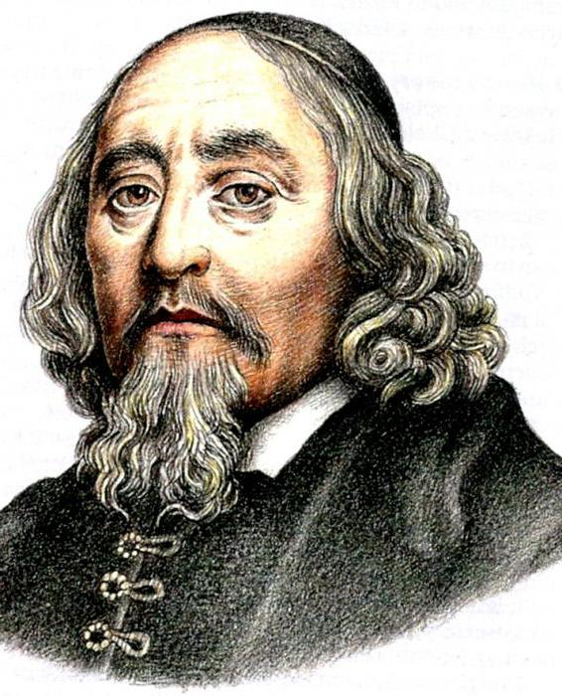
Педагогика тарихы
Ғылыми педагогика XVIII ғасырдың соңында пайда болды, яғни, бірінші ғылыми-педагогикалық жұмыстар мен жаппай мектептер пайда болған кез. Бұл жаңалықтар чех педагогі Я.А.Коменский атымен байланысты.
Ал кейіннен XIX-XX ғасырлардың тоғысында эксперименталды педагогика пайда бола бастады.

Slide 4
Белгілері
Біріншіден, педагогиканың “тұрмыстық” мағынасы айқындалады.
Екіншіден, педагогиканың практикалық мағынасын анықтайды.
Үшіншіден, педагогика ғылымы ретінде түсіндіріледі, сонымен қатар адамтанудың бөлігі.
Төртіншіден, педагогика өзінің оқытуымен тәрбиелеудің теоретикалық және практикалық аспектілерін қоса отырып, оқыту пәнін анықтайды.
Бесіншіден, педагогиканың мағынасы қазіргі заманғы жалпы мәдени контекстегі гуманитарлық білімнің бөліміне енеді. Ол адамның педагогикалық мәдениетінің сапасында көрінеді.

Slide 5

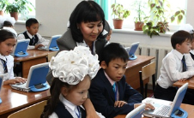

Педагогика ғылымының негізгі категориялары
Негізгі педагогикалық категорияларға тәрбие, оқыту және білім беру жатады.

Slide 6
Тәрбие

Slide 7
Оқыту
Бұл оқытушылар мен оқушылардың білімді, қабілетті, дағдыларды бойға сіңіріп, игеруге, оқушылардың дүние көз-қарасын қалыптастыруға, ақыл-ой күштері мен әлеуетті мүмкіндіктерін жетілдіруге, алға қойған мақсаттарға сай өзін-өзі білімдендіру дағдыларын орнықтыруға бағытталған ұйымдасқан, мақсатты және басқару арқылы жүзеге асырылатын өзара іс-қимыл жасау процесі

Slide 8
Білім беру
Білім беру – тәрбиенің және оқытып-үйретудің нәтижесі.
Білім беру – бұл оқушылар алып, меңгеретін білімдердің, қабілеттердің және дағдылардың жүйеге келтірілген жиынтығы.

Slide 9
Педагогиканың адам адам туралы ғылым жүйесіндегі рөлі
Педагогика – адам тәрибесі туралы ғылым. Педагогика – қоғам мен табиғаттың теңдесуін, өмірге қанағаттандыруға толық белсенді шығармашылық, рухани байлығына көмек беру, адамды тәрбиелеуді зерттейтін ғылым. Педагогикалық ғылым – жан-жақты, адамды дамытудың тәсілдері мен жолдарын әмбебап оқытуды тұтасымен зерттейді.

Slide 10
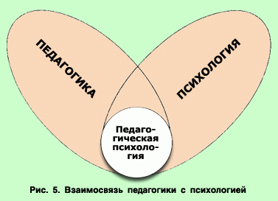
Педагогика және психология

Slide 11

Педагогика және этика

Slide 12
Назарларыңызға рахмет!

